Slide 1
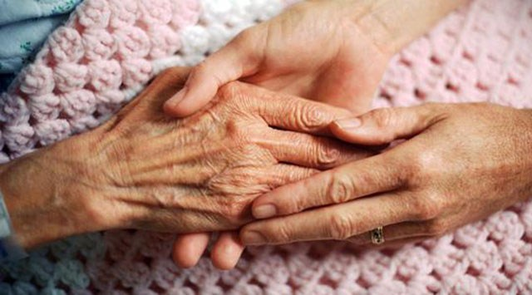
PALYATİF BAKIM

Slide 2
Palyatif Bakım
Dünya Sağlık Örgütü (WHO) palyatif bakımı
1990 yılında:
“Hastalığı ortadan kaldıran tedavilere yanıt vermeyen hastalara verilen aktif ve bütüncül bakımdır” şeklinde tanımlarken
2012 yılında:
“yaşamı tehdit edici hastalıklara eşlik eden sorunlar yaşayan hasta ve ailelerin, fiziksel, psikososyal ve manevi (spiritüel) problemlerini erken tanımlama, değerlendirme, tedavi ederek acı çekmelerini azaltma ya da önleme ve böylece yaşam kalitelerini artırma amacı olan bir yaklaşım’ olarak tanımlamıştır.

Slide 3
GENEL ANLAMDA PALYATİF
Hem bir bakım felsefesi,hem de klinik bakım yaklaşımı.
Hem hastalar,hem de onlara bakanlar için fiziksel,psikososyal,ve ruhsal boyutlardaki ızdırabı ele alır.
Kişilerin inanç ve davranışlarıyla sosyal ve kültürel değerlerine yanıt verir.
Yas dönemi de dahil olmak üzere hastalık süreci boyunca uygulanabilir.
Diğer terapilerle uygulanabileceği gibi bakımın tek odağını da teşkil edebilir.

Slide 4
PALYATİF BAKIMIN AMACI
Ağrı ve diğer rahatsız edici belirtilerin ortaya çıkışını önlemek,
Belirtilerin tedavisini en az yan etki ile sağlamak,
Hasta ve ailesini psikososyal ve manevi yönden desteklemek,
Yaşanan sürenin kalitesini arttırmak,
Ölümün onurlu ve doğal gerçekleşmesini sağlamak.

Slide 5
PALYATİF BAKIMDA HEDEF KİTLE
İlerleyici kanser hastalarında spesifik tedaviye yanıt vermeyen hastalar
Multifaktöriyel semptomları olan hastalar
Hastalık süresince,aralıklı bakım ve desteğe ihtiyaç duyan hastalar
Terminal dönem hastaları-Sınırlı yaşam beklentisi olan hastalar<6 ay
Hastaya bakım verenler

Slide 6
DSÖ’ye göre palyatif bakım gerektiren hastalıklar;
Motor nöron hastalıkları ve ilerleyici nörolojik hastalıklar(Alzheimer, ALS)
İleri dönem organ yetmezlikleri (kalp, akciğer, böbrek, karaciğer, beyin)
Tedaviye yanıtsız kanserler
HIV/AIDS
Çocuklarda genetik/konjenital, ilerleyici hastalıklar

Slide 7
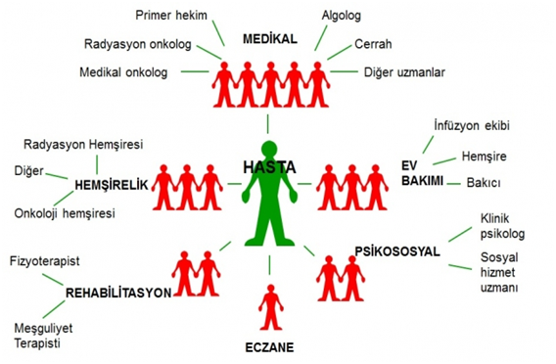
PALYATİF BAKIM EKİBİ

Slide 8
Neden önemli?
Palyatif bakım ciddi hastalıklarda erken dönemde başlatıldığında klinik açıdan ve yaşam kalitesi açısından daha anlamlı iyilik sağlar.
Yapılan bir çalışmada yeni tanı konulan metastatik evre küçük hücreli dışı akciğer kanserli hastalar iki gruba randomize edilmiş, bir gruba sadece standart onkolojik tedavi, diğer gruba onkolojik tedavi ile birlikte erken palyatif tedavi uygulanmıştır.
Erken palyatif tedavi uygulanan grupta daha iyi yaşam kalitesi skorları, daha az depresif semptomlar ve daha uzun sağ kalım elde edilmiştir.
Bu çalışmanın sonuçları palyatif bakımın sadece kanser hastalarında değil, yaşamı tehdit eden hastalığı olan tüm hastalarda önemli olacağına ışık tutmuştur.

Slide 9
PALYATİF BAKIMDA SEMPTOM YÖNETİMİ
Sorunun tanımlanması
Değerlendirme
Nedene ve hastaya özgün farmakolojik tedavive hasta bakım planı
Tedavi ve bakım planını uygulama
Tedavi etkinliğini değerlendirme
İhtiyaçların tekrar gözden geçirilmesi
İletişim
Ekip çalışması
Ailenin desteklenmesi

Slide 10
FİZİKSEL
Ağrı
Yorgunluk
Uyku
Bulantı-kusma
İştah-kilo kaybı
kabızlık
PSİKOLOJİK
Anksiyete
Depresyon
Ölüm korkusu
Kötülük hali
Dikkat bozukluğu
YAŞAM KALİTESİNİ OLUMSUZ ETKİLEYEN FAKTÖRLER
SOSYAL
Ekonomik kayıp
Bakım alamama
Aile\arkadaş ilişkileri
Fiziksel görünüm
İzolasyon
MANEVİ
Umutsuzluk
Vazgeçme
Bilinmezlik
Suçluluk
Acı çekme
Hayatın anlamı

Slide 11
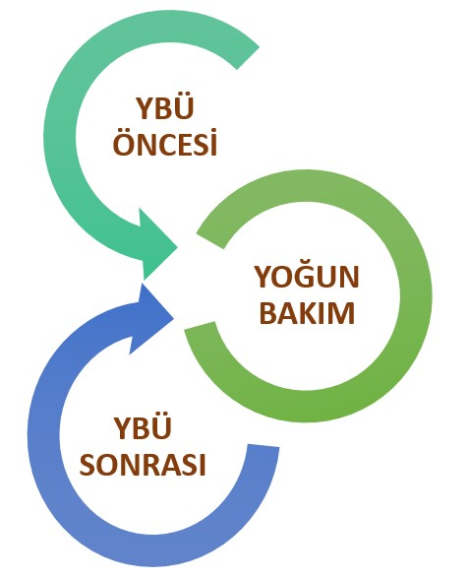
PALYATİF BAKIM HASTASI YBÜ KABUL
• Hayatı tehdit eden bir olayda, hastaya ait bilgi eksikliği nedeniyle veya hasta tercihi bilinmeden yapılan yatış
• Semptom kontrolü için yüksek seviyede izlem veya bire bir hemşirelik hizmet gereksinimi
• Hasta/yakınları tarafından tam destek tedavisinin talebi
• Hekimlerin medikolegal kaygıları

Slide 12
YBÜ’lerinde , palyatif bakım geçiş protokollerinin bulunması hasta ve ailelerin pozitif yaklaşımını etkilemektedir.
Bakımın hedeflerini tartışmak kavramsal olarak prognoz hakkında ve kötü gidişatı konuşmaktan daha olumlu sonuçlar üretmektedir.*
YB’da kalış süresinde uzama ile aile memnuniyeti azalırken, palyatif bakım veya tedavi çekme yaklaşımlarının anlatıldığı ailelerde memnuniyet oranı artmaktadır*.
Aile ve YB ekibi arasında iletişimi-uyumu sağlayan bir görevlinin bulunması hasta memnuniyetini artırmakta, maliyet ve hastanede kalış süresini azaltmaktadır**.

Slide 13
Hasta yakını nasıl algılıyor
Ülkemizde;
hasta ve aileleri yaşam sonu bakımın yapıldığı yer olarak çoğunlukla ev, palyatif bakım, hemşireli bakımevi ya da hospis yerine “yoğun bakım” da ileri yaşam desteği istemektedir.

Slide 14
Ülkemizde son dönem kanser hastalarının terminal safhalarda yoğun bakım yataklarında yattığını, ileri yaşam desteği uygulandığını izlemekteyiz.
Canlandırma yapmama (Do Not Resuscitate)
Tedavileri çekme (withdrawal)
Yeni bir tedavinin başlanmaması (withholding)
Ötenazi gibi bazı batı ülkelerinde yasal olan kararlar ile ilgili kapsamlı bir hukuki düzenleme olmayışı da son dönem hastaların yoğun bakım ünitelerinde tam desteklenmesine neden olmaktadır

Slide 15
YBÜ’de palyatif
YB ekibi palyatif bakım ekibinden destek istemeli ve onların önerileri doğrultusunda süreci yönetmeli.
Standardize ve kanıta dayalı palyatif bakım sağlanır.
YBÜ de ve hastanede yatış süresi kısalır.
•YB ekibi bu işi üstlenecekse, gerekli eğitim, donanım, dökümana ve motivasyona sahip olmalı.
Hernekadar profesyonel bir ekip anlayışı ile yaklaşılsa da empati düzeyi yüksek tutulmalı
Aile ile iletişim kanalları zinde tutulmalı
Hasta için hazırlanan plan aileyle paylaşılmalı ve bu hususta ayrıntılı bilgilendirmeli

Slide 16
Protokoller dahilinde ve entegre bir çalışma ile Yoğun bakımdan palyatif bakıma geçiş yapıldığında;
Ventilatör gününün azaldığı
•Parenteral beslenmenin azaldığı
•Posttravmatik stres bozukluğunun azaldığı
•YBÜ de yatış süresinin kısaldığı,
•Hastanede yatış süresinin kısaldığı,
•Aile anksiyetesinin azaldığı,
•Aile memnuniyetinin arttığı gösterilmiştir

Slide 17
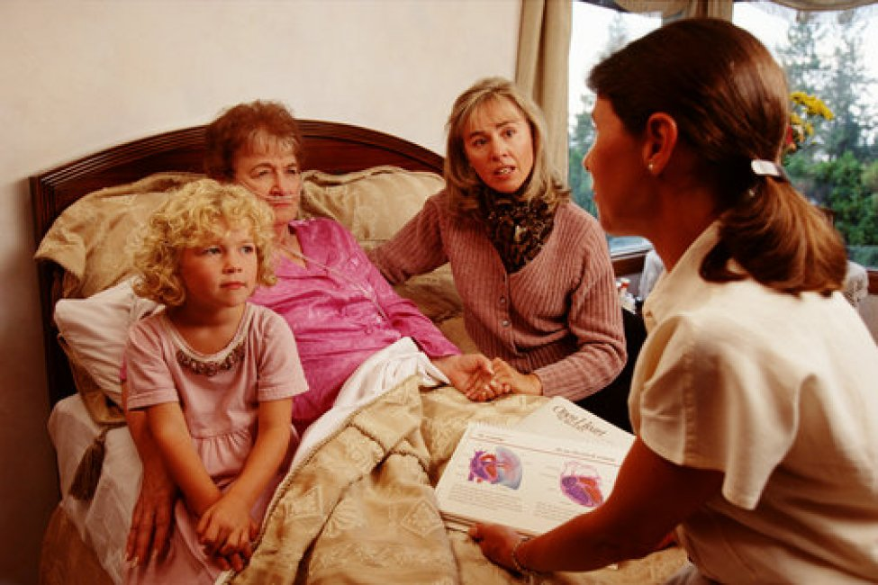
Palyatif Bakım İlkeleri-1
Hasta ve ailesinin bilgi gereksinimi
Her hasta ve ailenin bireysel değerlendirmesi
Hastanın fiziksel semptomlarının yönetimi
Hastanın duygusal ve davranışsal gereksinimlerinin ifade edilmesi(Amerıcan Academy Of Pedıatrıcs Committee On Bioethics And Committee On Hospital Care Palliative Care For Children.Pedıatrıcs, 106, 2, 2000).
Palyatif Bakım İlkeleri-2
Yaşam kalitesinin güçlendirilmesi
Aileler için destek(sosyal, psikolojik, ve dini)
Ekonomik ve koşullara ilişkin destek
Aileye dinlenme desteğinin sağlanması (respite care)
Ölüm sırasındaki bakımYas süreci(Amerıcan Academy Of Pedıatrıcs Committee On Bioethics And Committee On Hospital Care Palliative Care For Children.Pedıatrıcs, 106, 2, 2000).

Slide 25
Bakımdaki Zorluklar
Terminal dönemdeki hastalarda palyatif bakım ve semptom kontrolü birçok faktör nedeniyle komplike bir hal alır.
İleri yaş (olguların üçte ikisi 65 yaş ve üzeri)
Malnutrisyon, düşük serum albumin düzeyleri
Otonom sinir sistemi fonksiyonlarında yetersizlik
Azalmış renal fonksiyon kapasitesi
Sınırda algı düzeyi
Epilepsi eşiğinde düşme (metastatik beyin, opioid kullanımı)
Uzun dönem opioid tedavisi
Çoklu ilaç tedavisi
Sorunlardaki çeşitlilik nedeniyle palyatif bakım, farklı disiplinler arası iletişim ve koordinasyon dolayısıyla iyi bir ekip çalışması gerektirir.

Slide 41
PALYATİF BAKIM HEMŞİRESİNİN YAKLAŞIMI
Hastaya planlı zaman ayırmalı
Hasta ile iletişim açık tutulmalı
Ulaşılabilir ve insani olmalı
Hastanın inkar mekanizması bozulmamalı
Hasta ölümü konuşmak istiyorsa konu değiştirilmemeli
Duygularını ifade etmesi için hasta cesaretlendirilmeli
Hastanın daha önce kullandığı başetme yöntemleri işler hale getirilmeli
Hastanın aileyle beraberliği sağlanmalı

Slide 42
HEMŞİRE NASIL DAVRANMALI
Sadece hastaya saygı,nezaket ve itina göstermek değildir…
Hemşire kendini adıyla tanıtmalı
Hastaya adıyla hitap etmeli
Hastaya anlayacağı sözcükler kullanmalı
Hasta konuşurken konuşmasını bölmemeli
Empatik davranmalı
Hastaya her aşamada neler olacağı açıklanmalı
Soru sormaya teşvik edilmeli[iki yönlü iletişim]
Hasta ne zaman isterse tekrar konuşabileceği söylenmeli
Hasta yanından ayrılırken sıcak bir şekilde geçmiş olsun dilekleri iletilmeli.

Slide 43
HASTA YAKINI
Psikolojik ve sosyal desteğin en önemli ayağı hasta yakınıdır.
Aileye ve özellikle bakım vericiye yapılan yardım,hastanın sağlığını,tedaviye uyumunu,psikososyaliyilik halini,başa çıkma beceriisinive işlevselliğini olumlu etkiler.

Slide 44
HASTANIN AİLESİNİ BİLGİLENDİRME VE EĞİTİM
Hastanın prognozu
Semptomların sebepleri,önemi ve kontrolü
Hasta bakım yöntemleri
Olası ani değişiklikler ve nasıl davranılacağı
Yardım istenebilecek mevcut kaynaklar konusunda bilgilendirme.

Slide 45
Hastanın Kaybından Sonra
İnkar,öfke ve sağlık personelini suçlama beklenen tepkilerdir.
Bu tepkilerin doğal olduğu bilinerek savunmaya geçilmemelidir.
Şiddetli kontrol yitimi olmadığı sürece aile bireylerine sedatif verilmemeli.
Ailenin yası yaşamaları desteklenmelidir.

Slide 46
Teşekkürler

